Slide 1
计算机视觉 Computer Vision

Slide 2
什么是计算机视觉？
https://zhuanlan.zhihu.com/p/30719518

Slide 3
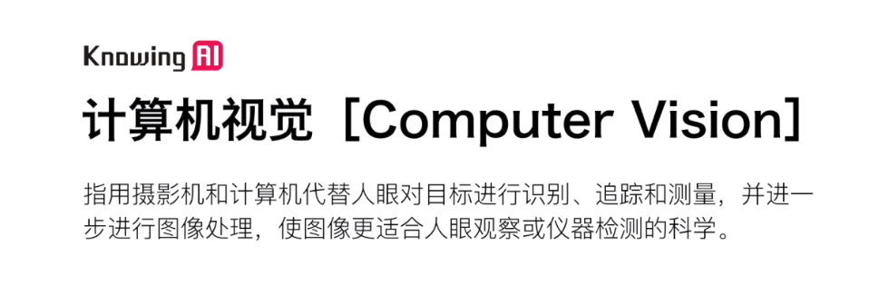

Slide 4
计算机视觉的四个核心问题
让机器看见世界有四个阶段，也是计算机视觉的四个核心问题：
图像分类（image classification），即为不同的图片打上对应标签；
物体检测（Object Recognition），找到物体的位置，并认出他们是什么；
语义分割（Semantic Segmentation），找到物体之间的关系和联系；
视频分析（Video Analysis），即看懂视频中的内容。
前两者让计算机「看见」世界，后两者让计算机「看懂」世界。

Slide 5
计算机视觉还包含哪些任务？
https://zhuanlan.zhihu.com/p/35652529

Slide 6
计算机视觉的其他研究课题
人体姿态识别 Human Posture Recognition：可以让我们更好地理解运动员的动作方式，或是识别、预测人类的行为
目标跟踪 Target Tracking：对视频中的人脸、车辆等目标进行持续的识别和跟随，在安防等领域有非常广泛的应用；
SLAM技术 Simultaneous Localization and Mapping:「同时定位与地图构建」，是帮助机器在进入一个陌生环境时，通过移动和观察快速了解周围环境，并绘制出环境地图的技术，可以通过视频图像对现实空间进行重建。
OCR技术 Optical Character Recognition：[光学字符识别]，识别图片中的字符，将图片转换为文字。

Slide 7
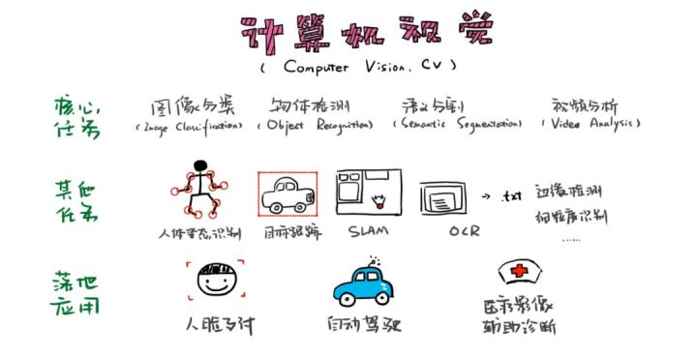
这些任务之间交叉组合，有时还会结合 NLP 、语音识别等技术，最终才变成了真正的落地应用。

Slide 8
CV与CG的区别？
计算机视觉Computer Vision
输入的是图像或视频，输出的是对画面内容的理解，也就是对世界的理解。
计算机图形学Computer Graphics
输入的是对虚拟场景的描述，输出的则是图像。一个主要的目的就是要利用计算机产生令人赏心悦目的真实感图形。
随着两者的共同进步，无论是算法还是解决问题的思路上都互有借鉴，不过基础的分界仍未改变。

Slide 9
操作
API举一反三

Slide 10
API的政治经济学： 人脸识别技术中的性别与种族歧视

Slide 11
人脸识别技术
本质上是一种匹配算法，用户可以通过标记存储在其服务器上的图像来教该服务从人群中找出个人。其面部识别技术可以扫描其他照片和视频来检测特定的个人。
面部识别的准确性通常取决于上传和标记的图像和视频的质量，并且收集的数据越多，技术越成熟。

Slide 12
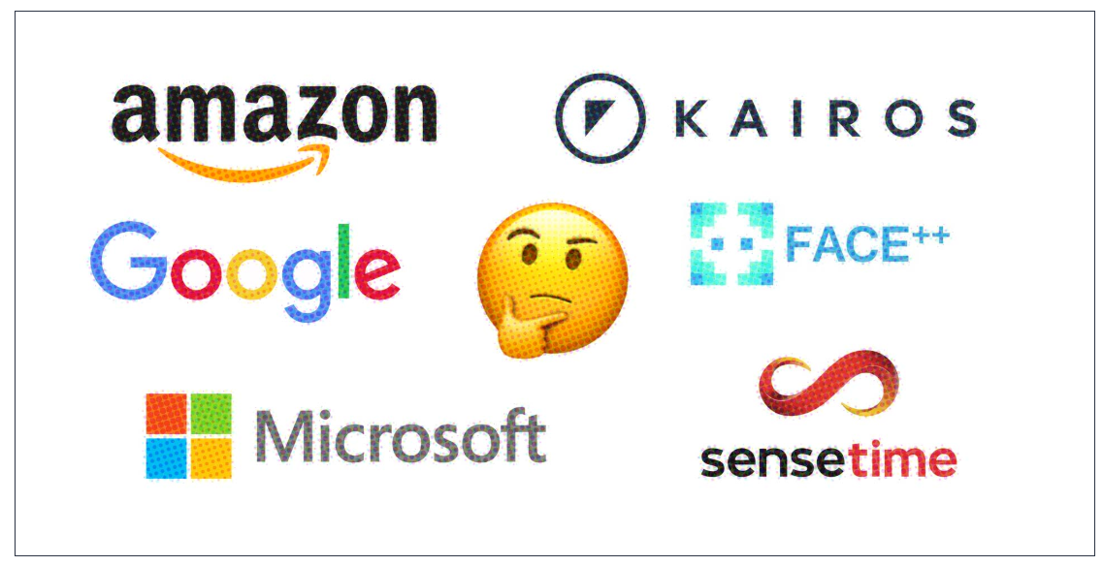
全球主要人脸识别技术的公司 与政府的合作情况

Slide 13
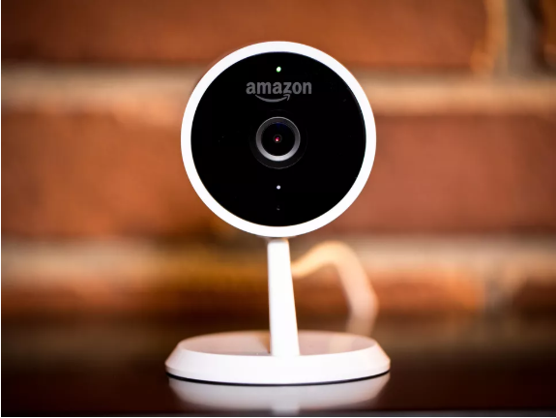
亚马逊
2016年，亚马逊推出了Rekognition，作为亚马逊网络服务云业务的一部分。
亚马逊此前一直在努力向美国执法机构兜售Rekognition，这个产品今年开始为美国警方提供商业服务，通过公共场所的摄像头、警方随身摄像头进行公众的实时监控，以进行嫌犯识别。
此事引起美国社会极大的反对，包括各大媒体、人工智能行业从业者、美国公民自由联盟（ACLU）。
https://www.kgw.com/article/money/aclu-calls-out-amazon-washington-co-sheriffs-office-for-facial-recognition-tech/283-557099068

Slide 14
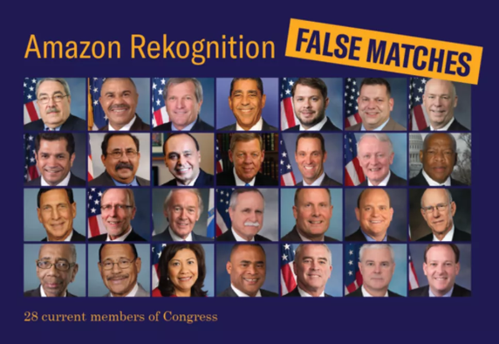
ACLU极力反对美国法律机构使用人脸识别技术对公民进行实时监控，认为这侵犯了公民的人权。
ACLU在今年5月公布了它的一项研究结果，它用亚马逊人脸识别软件，对2500名犯罪分子与国会议员进行比对，结果28名国会议员被识别为犯罪分子。

Slide 15
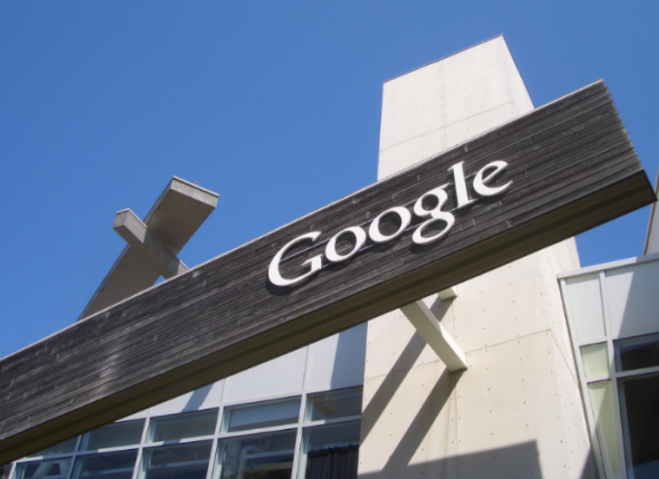
GOOGLE
谷歌参与了五角大楼的军事AI项目Project Maven，在在今年6月，在大量谷歌员工的抵制下，宣布于 2019 年后退出饱受争议的Project Maven。
外媒调查报告指出，当听闻谷歌正在利用公司开发的软件协助政府的无人机在海外杀人，该公司的员工非常「愤怒」。
https://www.colabug.com/2428045.html

Slide 16
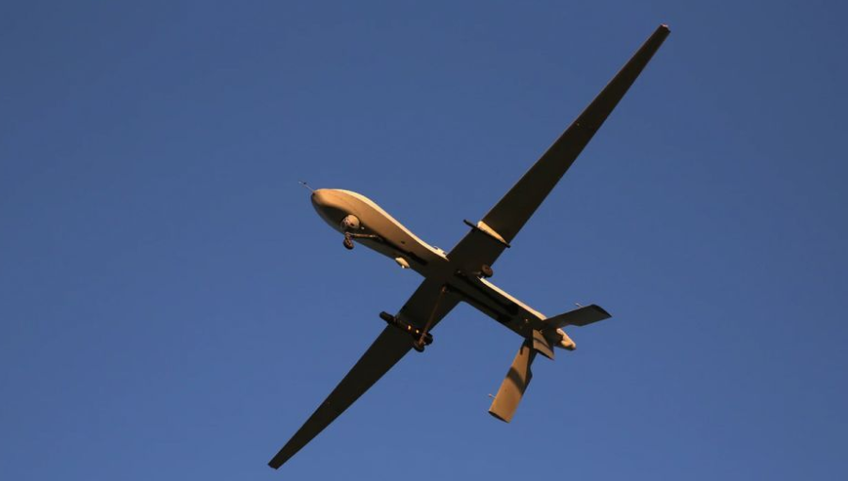
尽管参与 Project Maven 并不意味着谷歌开发的软件会被用于驾驶或以任何积极形式参与美国的作战无人机活动，但毫无疑问，谷歌会提供图像分析的工具和专业技术。
从表面上看，Project Maven 致力于让攻击型无人机以及其他种类的作战无人机更加平民化。计算机视觉算法在理论上可以为使用者更好地分辨目标，减少附带伤害，然而谷歌对 Project Maven 的参与程度在这里从未明确。「这项技术旨在标记图像以供人类审阅，它可以拯救人的生命，并让使用者无需参与繁琐的识别工作。」谷歌曾在今年 4 月的一份声明中这样告诉《纽约时报》。

Slide 17
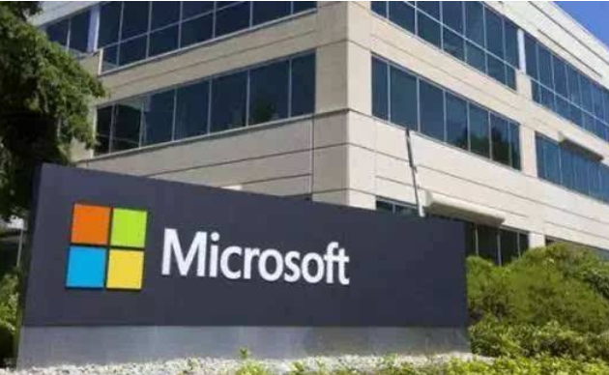
微软
不同于亚马逊面临的民众反对浪潮及媒体评击，微软与政府的合作没有给它带来那么多的争议。目前微软声称他们没有为政府提供人脸识别技术，但是承认为美国移民海关署（US Immigration and Customs Enforcement, ICE）提供了云计算服务。
微软网站提供了“政府解决方案”的内容。尽管微软否认目前与政府的合作中包含人脸识别技术，但他们也暗示这样的合作符合微软目前与政府的合作意向。
https://enterprise.microsoft.com/en-us/industries/government/

Slide 18
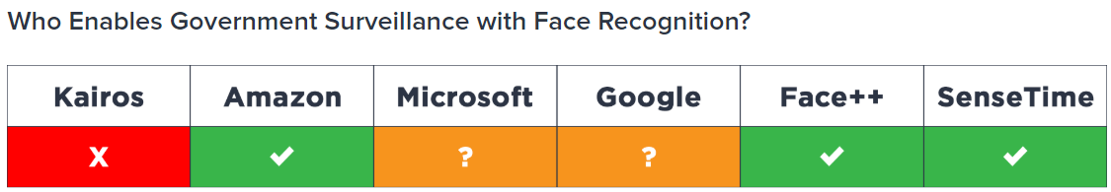

Slide 19
计算机视觉技术被用于政府监控所可能产生的问题，突然让大家意识到，脸部识别并不仅仅是一个酷炫的手机功能，它更是一个需要被严肃对待的伦理问题。
美国民众及媒体强烈抵制任何使用 AI 来帮助或增强硬件或政府武器的举措，不管其最终目的如何。技术批评家认为自动硬件是危险的堕落，并涉及复杂的伦理问题。

Slide 20
试想… 凶杀案调查中，警方根据人工智能系统对判断结果来抓捕嫌犯并定罪，如果这套系统对待不同种族及不同性别带有偏见呢？

Slide 21
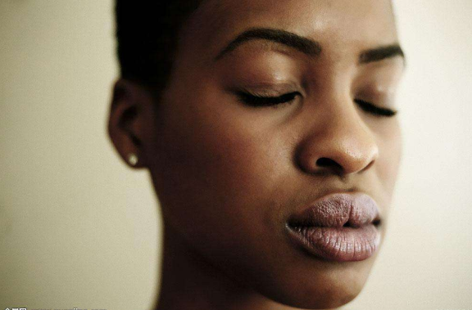
女性与深色人种
麻省理工媒体实验室（MIT Media Lab）今年2月发布的一项研究指出了人脸识别算法中的偏差。他们严格测试了IBM、微软、Face++的人脸识别系统中的算法结果数据发现，对女性和深色人种的人脸识别准确率要低于男性和浅色人种，准确率最差的是女性深色人种，在识别深肤色女性时的错误率比浅肤色女性高出35%。存在此类偏差的监视系统可能会导致对某些人群的错误识别率高于其他人群。人脸识别中的这种算法错误会强化社会偏见。
造成新的社会不公平：女性与某些种族在数字社会中的低下地位。

Slide 22
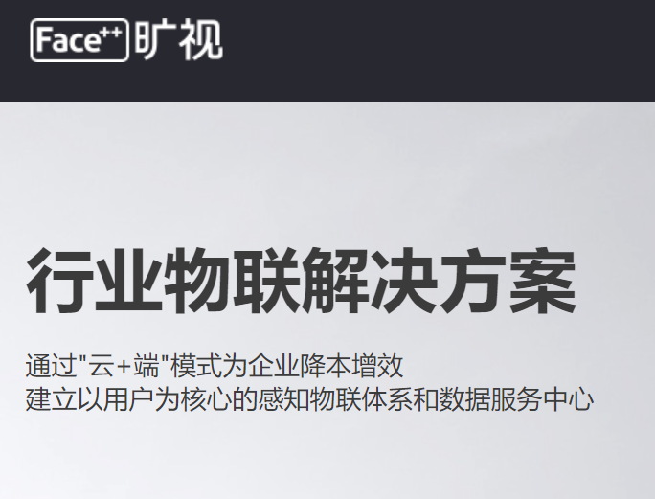
Face++与Sense time
Amazon, Microsoft and Google是国际大企业下的小型人脸识别应用，Face++ 和 Senstime是大规模应用人脸识别系统的小企业——在国际上没有获得知名度。
这两间公司是目前中国人脸识别技术的最主要的技术提供方，由于中国人口基数，这两个品牌也成为整个人脸识别领域的重要力量。
这两间公司重度参与了政府的公民监控。

Slide 23
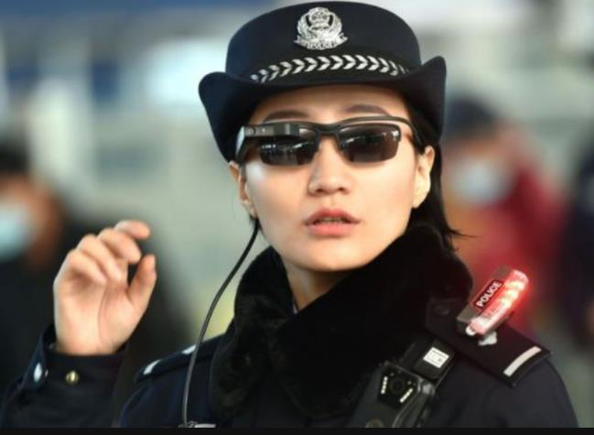
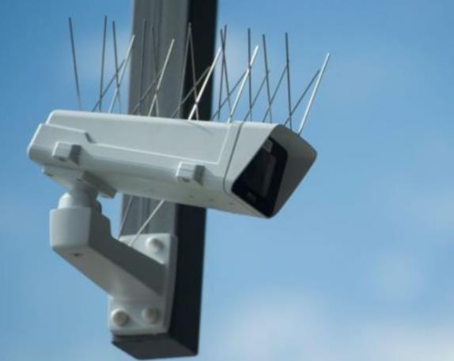
中国的社会监控网络系统
中国目前正在利用人脸识别技术建设一个巨型的公众监控网络系统，并给公民设置“社会信用值”。今年4月中国警方通过实时监控与人脸识别在一个6万人的演唱会上拘捕了一个“经济罪犯”。
https://www.bbc.com/news/world-asia-china-43751276
https://www.bbc.com/news/world-asia-china-42973456

Slide 24
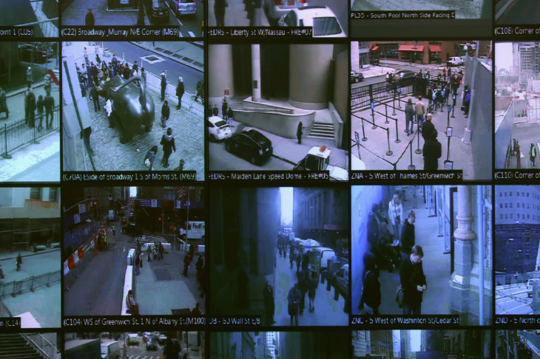
如果公民的社会信用值与惩罚体系进行绑定呢
https://www.businessinsider.com/china-social-credit-system-punishments-and-rewards-explained-2018-4

Slide 25
种族/民族？

Slide 26
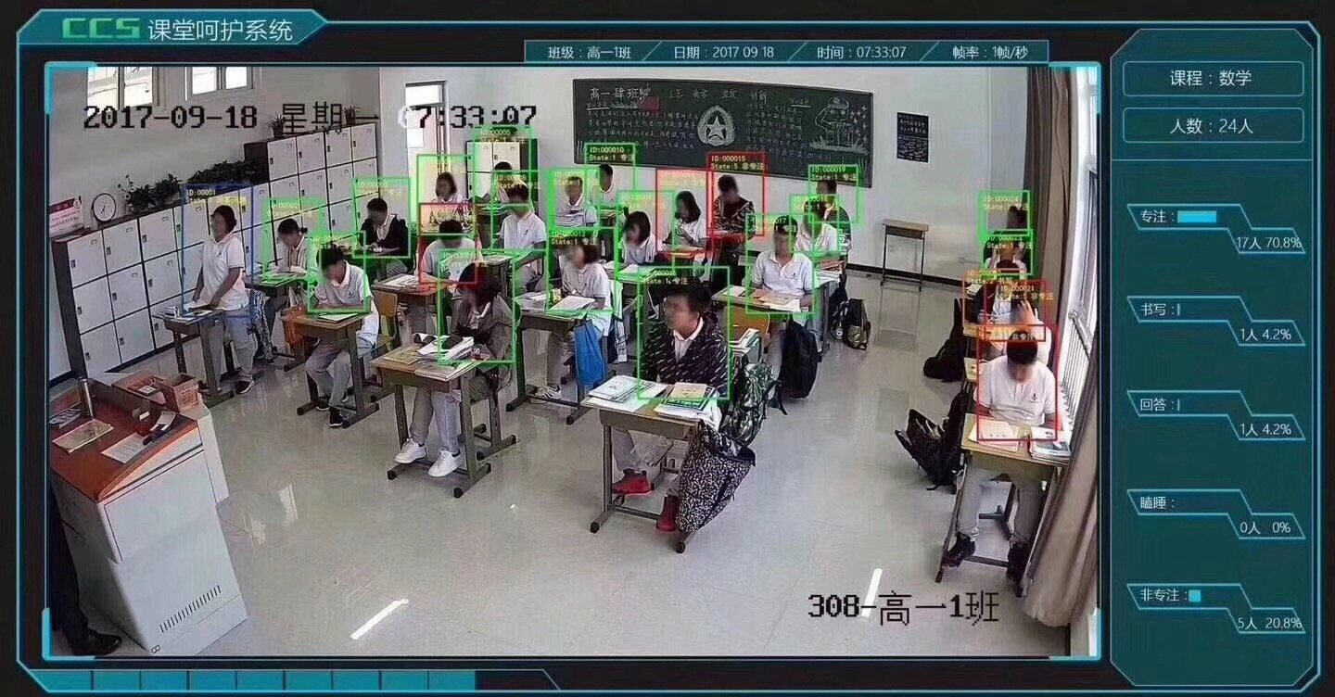
http://www.ltaaa.com/wtfy/25189.html

Slide 27
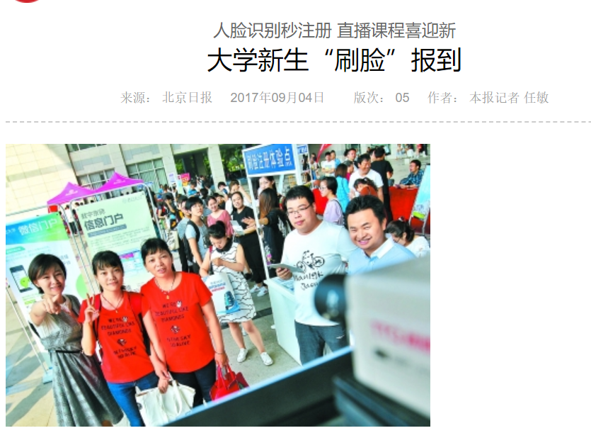
http://bjrb.bjd.com.cn/html/2017-09/04/content_172435.htm

Slide 28
请大家进行讨论
你认不认同这两种人脸识别技术的使用目的？
如果认同，你认为它带来的好处是？
如果不认同，你认为它有可能产生的负面影响？

Slide 29
姿势、手势、情绪？ 监管者可以根据这些来定义“异类” https://mp.weixin.qq.com/s/shJhpJnLTu4-RQzzEgSBUg

Slide 30
任何工具，被错误的应用，都会产生危险。

Slide 31
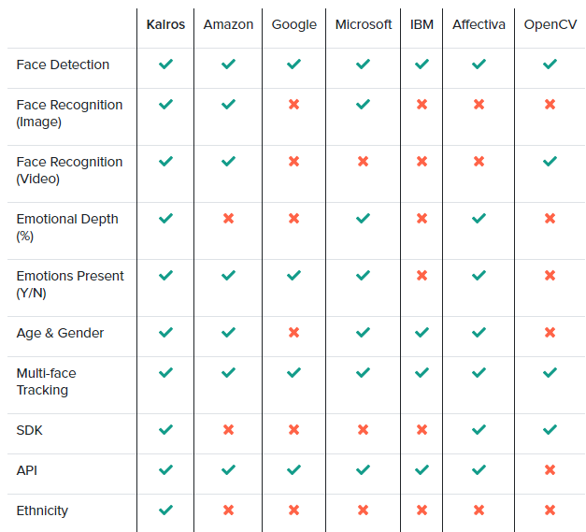
https://www.kairos.com/blog/face-recognition-kairos-vs-microsoft-vs-google-vs-amazon-vs-opencv

